Slide 1
TIẾNG VIỆT 1
Tập 2
Tuần 33
Tự đọc sách báo:
Đọc sách báo ở thư viện

Slide 2







KHỞI ĐỘNG

Slide 3
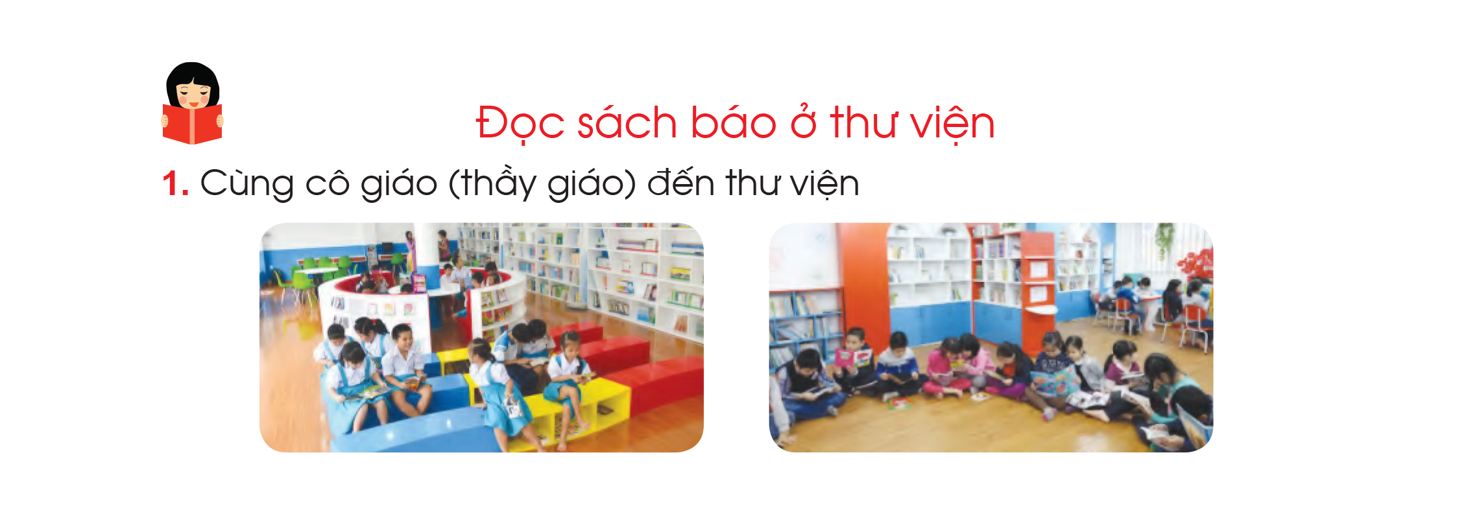

Slide 4


Slide 5
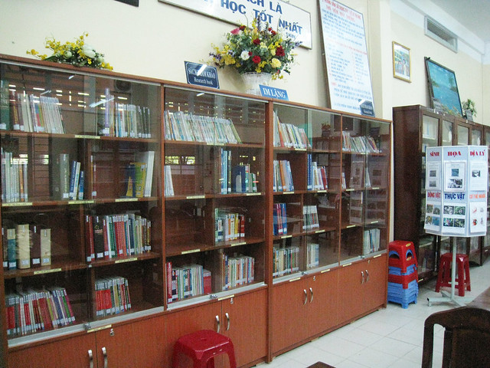

Slide 6
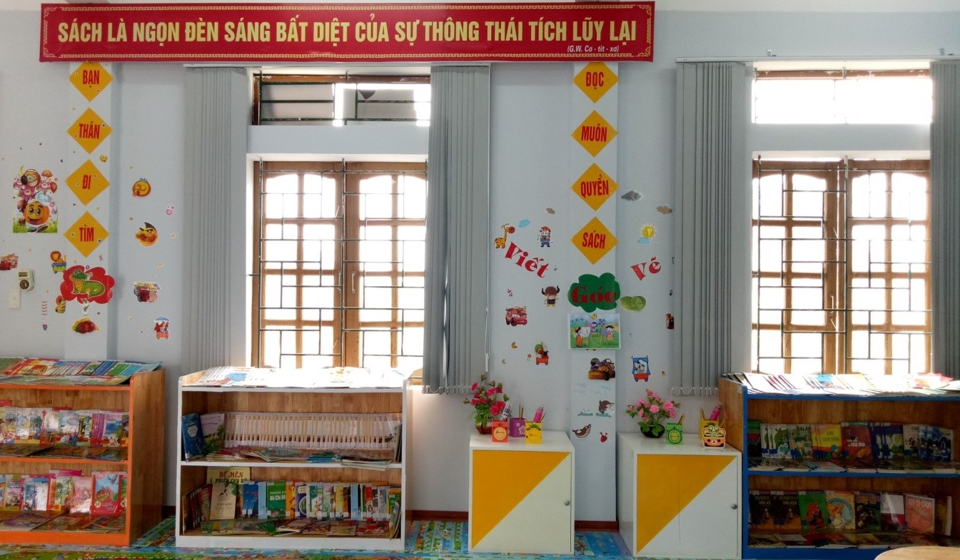

Slide 7
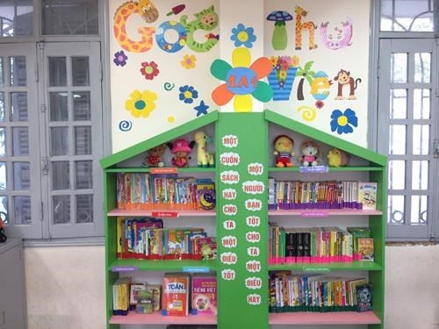
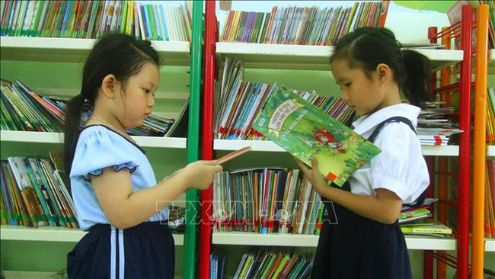

Slide 8
Hoc10 chúc các em học tốt!

